Slide 1

Healthy home academy
# Automatizace

Slide 2
// velux active
Healthy home academy
tomáš švec

Slide 3
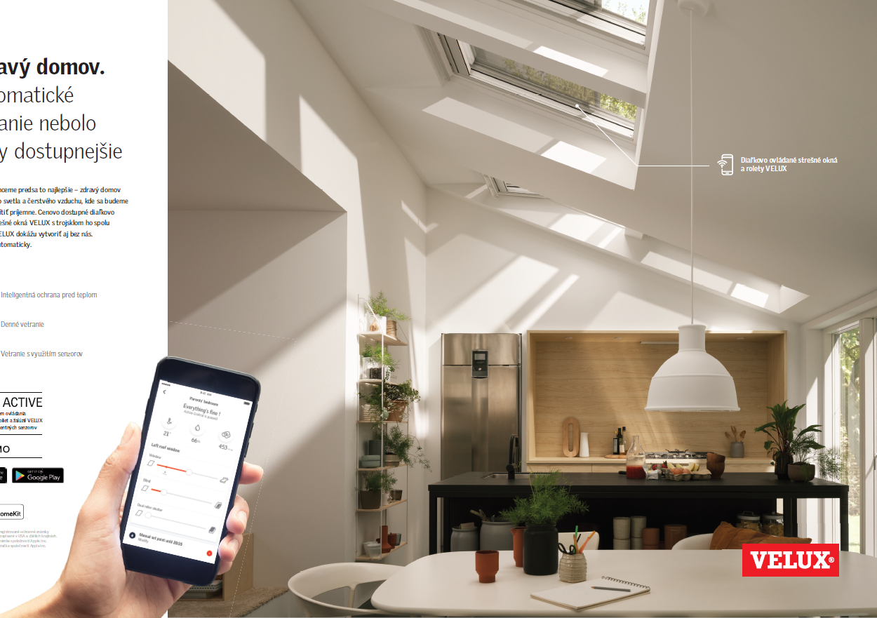
VELUX ACTIVE

Slide 4


Slide 5
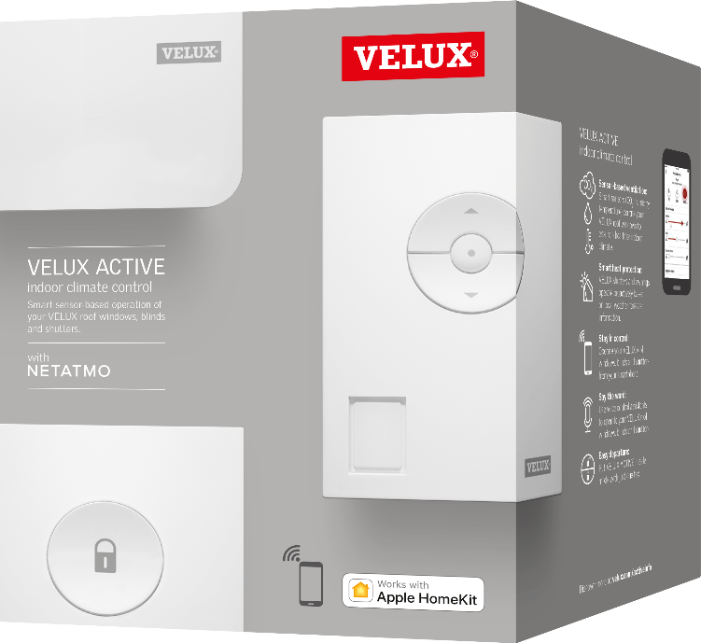





Co je VELUX Active?
  VELUX ACTIVE je novým „vše v jednom“ řešením pro automatickou kontrolu vnitřního klimatu
  Systém neustále monitoruje vnitřní prostředí a na základě impulzů ze 3 vnitřních senzorů – teplotního, vlhkostního a CO2 – automaticky větrá (střešní okna) a chrání před sluncem (rolety a žaluzie)
  VELUX ACTIVE přichází s aplikací, která umožnuje nejen mít neustálý přehled o situaci v domě/bytě – vnitřní prostředí a stav výrobků, ale i ovládat jednotlivé výrobky z Vašeho chytrého telefonu jako z dálkového ovladače.
  VELUX ACTIVE je kompatibilní se všemi domy/byty s technologií IO Homecontrol

Slide 6

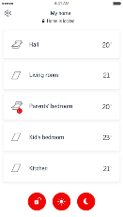




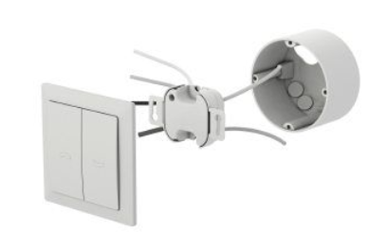
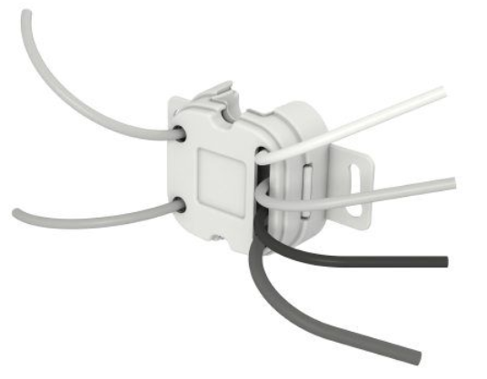

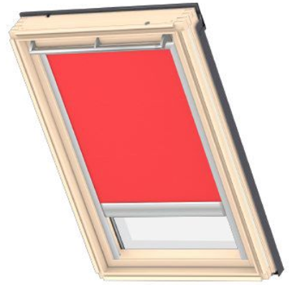
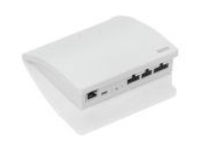
VELUX výrobky domácí automatizace
VELUX ACTIVE a možnosti připojení
Přináší další možnosti motorickým oknům (elektrickým či solárním), roletám a žaluziím.
VELUX ACTIVE přidává výhodu automatické kontroly vnitřního prostředí pomocí senzorů a aplikace pro chytré telefony. Je kompatibilní se všemi motorickými jednotkami VELUX IO Homecontrol od roku 2007.
VELUX INTEGRA / SOLAR
Střešní okna, motory, rolety a žaluzie, které zvyšují komfort uživatelům pomocí dálkových ovladačů, dešťového senzoru a jednoduché montáži.
VELUX
Střešní okna
Rolety
Žaluzie
Světlíky
Atd.

Slide 7
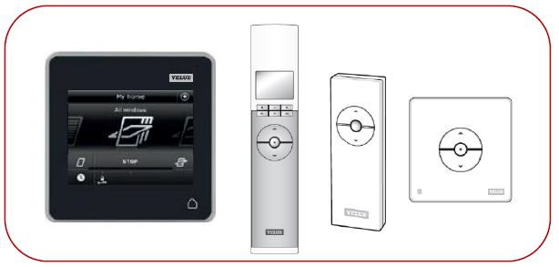
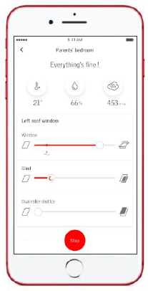
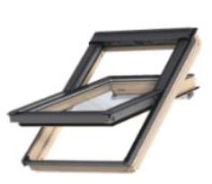


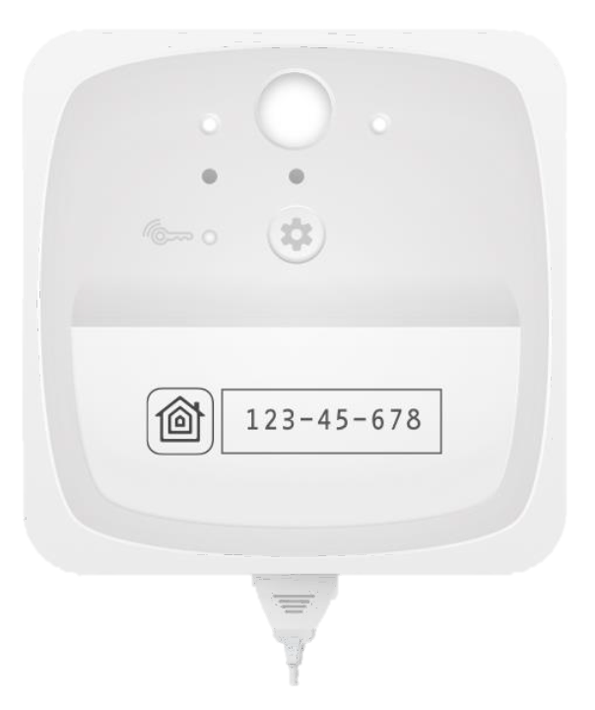
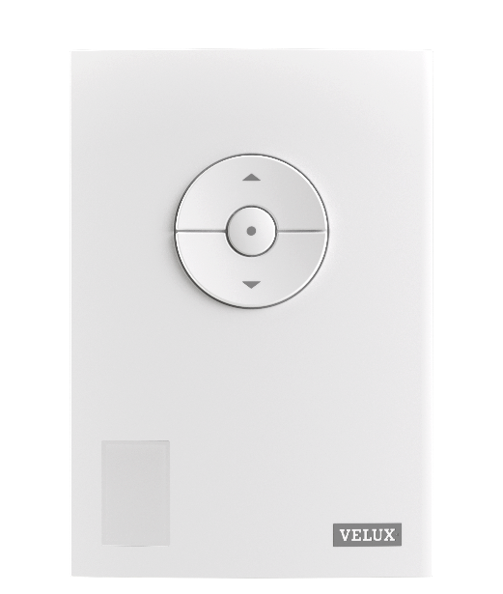


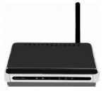

Wi-Fi
Wi-Fi
NETATMO RF

Slide 8


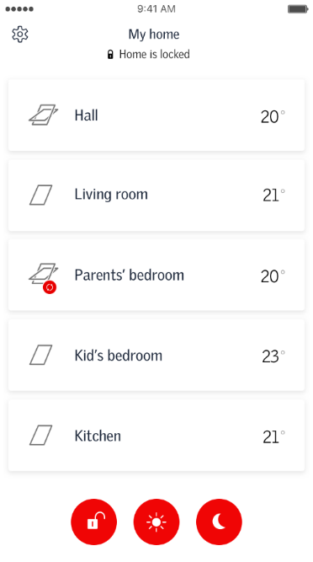
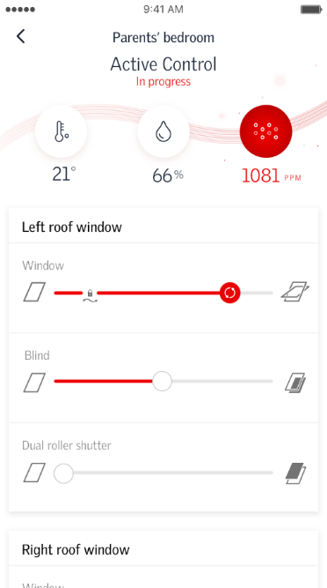
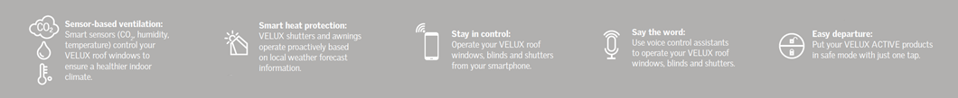
Jak na to? APP - ovladač ve vaší kapse
Hlavní obrazovka
Stránka pokoje
Rychlý přehled ‘Můj dům’
Stav místností
Proces automatických operací
Stav otevření oken
Programové zkratky
Dobré ráno: Vytáhne všechny rolety a žaluzie
Dobrou noc: zatáhne všechny rolety a žaluzie
‘Bezpečné’ nastavení
Zamkne všechny okna do max. bezpečné ventilace když odcházíte. Odemkne je při Vašem příchodu. Unlock again when back. Stejnou funkci má i nástěnný ovladač
Stav vnitřního prostředí
Zobrazí aktuální hodnoty vnitřního prostředí v místnosti
Indikuje dobrý či špatný stav hodnot z jednotlivých senzorů
Proces automatických operací
Přehled o právě prováděném úkonu
Přímé manuální ovladače
Jednoduché povely otevřít/zavřít
Ručně nastavíte setrvání v povelu
Jednoduše kdykoliv upravíte setrvání v povelu (nebo automaticky zavřete)
*Vyžaduje Apple ‘Siri’

Slide 9
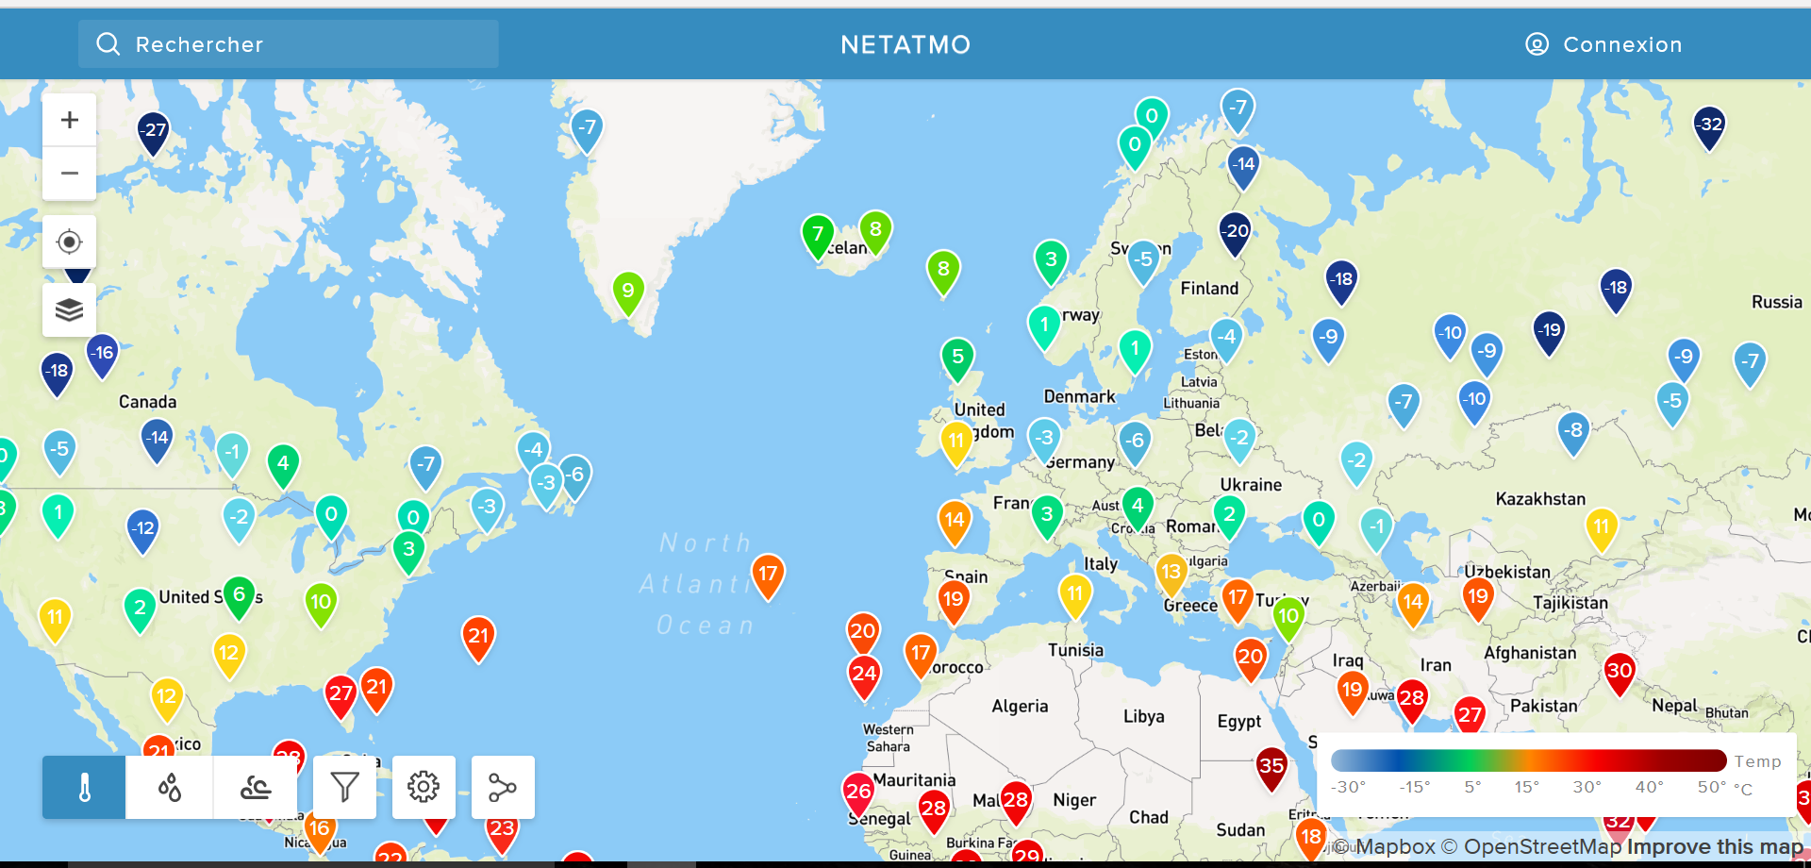





Automatické funkce / algoritmus 1
Větrání na základě senzorů
Venkovní klimatická data
Chytré senzory (CO2, vlhkost, teplota) kontrolují Vaše střešní okna VELUX k zajištění lepšího vnitřního prostředí.
Co se děje:
Domácí aktivity mohou rychle vést k nežádoucím vnitřním klimatickým podmínkám
Ventilační algoritmus založený na senzorech reaguje vždy, když je vyhodnocení místnosti špatné. Zlepšuje vnitřní prostředí ventilací (otevřením okna), kdykoli mlže ventilace zlepšit situaci.
Jak to funguje:
Algoritmus vyhodnocuje vnitřní prostředí v místnosti a otevírá střešní okna, když jsou překročeny doporučené či nastavené hodnoty a tedy celkově špatný výsledek místnosti.
Střešní okno se pak automaticky otevře, pokud systém vyhodnotí, že otevření oken pomůže zlepšit vnitřní prostředí.
Př. Když je malý nárůst vnitřní teploty, systém na to nemusí reagovat. Celkový index je pořád dobrý. Okna se otevřou až při náhlém zvýšení teploty, např. při vysoké koncentraci lidí v jedné místnosti
NetAtmo
venkovní stanice
Online předpověď
počasí
Vnitřní klimatická data
VELUX
ACTIVE
brána
Vnitřní senzor

Slide 10
Automatické funkce / algoritmus 2 denní větrání
Venkovní klimatická data
Denní větrání zajišťuje, že daná místnost je větrána každý den. Zajišťuje tak čerstvý, zdravější a lepší vnitřní prostředí.
Co se děje:
Pravidelné větrání několikrát za den je opomínáno a přitom je to jednou z nejlepších možností jak udržovat zdravé vnitřní prostředí.
Algoritmus denního větrání zajistí provětrání místnosti 2-3 krát během dne a udrží tak dobré vnitřní klima bez zápachu, prachu a dalších znečišťujících látek.
Jak to funguje:
Algoritmus denního větrání vyhodnocuje otevírání a zavírání oken v průběhu času. Průběžně sleduje, kdy bylo alespoň jedno okno v místnosti elektricky otevřené. V případě, že nedošlo k otevření v posledních 2-6 hodinách, bude se snažit otevřít okno/a. Sledovaný čas je možné nastavit uživatelem.
Okno se automaticky otevře pouze v případě, že je mu to umožněno, což je hlídáno kontrolními mechanismy.
Př. Pokud venku prší, okno zůstane zavřené až do doby, kdy pršet přestane. Pak se teprve otevře.
NetAtmo
venkovní stanice
Online předpověď
počasí
Vnitřní klimatická data
VELUX
ACTIVE
brána
Vnitřní senzor

Slide 11
Automatické funkce / algoritmus 3 chytrá ochrana před sluncem
Venkovní klimatická data
VELUX venkovní rolety a markýzy aktivně reagují na informace z lokální předpovědi počasí a venkovních stanic.
Co se děje:
S nejvýkonnějším zdrojem tepleného záření na světě se může domov také rychle zahřát během dne, zvláště při jižní orientaci.
Algoritmus chytré ochrany před sluncem reaguje zatažením venkovních rolet či markýz, ještě před zvýšením vnitřní teploty a tak napomáhá udržet dobré vnitřní klima.
Jak to funguje:
Systém je napojen na „on-line“ předpověď počasí a na venkovní NetAtmo stanice.
Jestliže je předpověď jasného slunečného dne, algoritmus aktivně zatáhne venkovní rolety a markýzy předtím, než by se začala místnost zahřívat.
Venkovní rolety a markýzy se zatáhnou pouze v případě, když algoritmus vyhodnotí, že se tím situace v místnosti zlepší. Algoritmus si uchovává historická data a podle toho vyhodnotí, jestli je venkovní roletu či markýzu potřeba zatáhnout.
NetAtmo
venkovní stanice
Online předpověď
počasí
Vnitřní klimatická data
VELUX
ACTIVE
brána
Vnitřní senzor

Slide 12

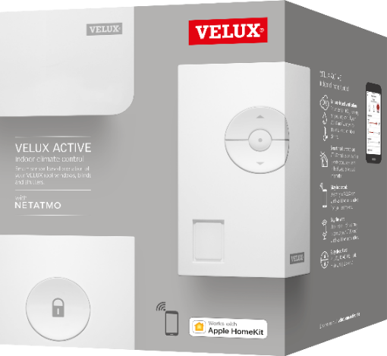
Příklady použití – jednopodlažní dům
Jeden základní balíček:
brána, centrální vypínač a senzor

Slide 13
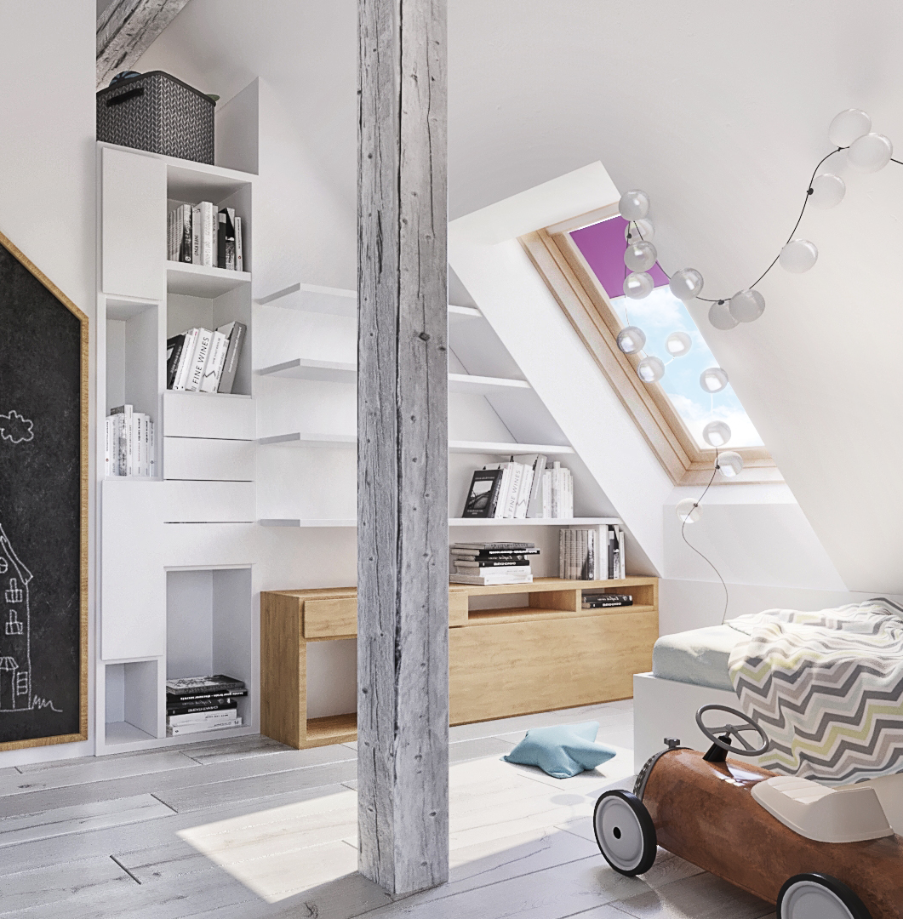
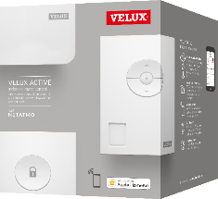
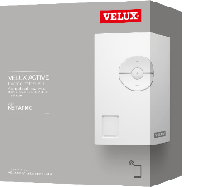
Příklady použití – dvoupodlažní dům
Jeden základní balíček:
brána, centrální vypínač a senzor
Dva samostatné senzory

Slide 14

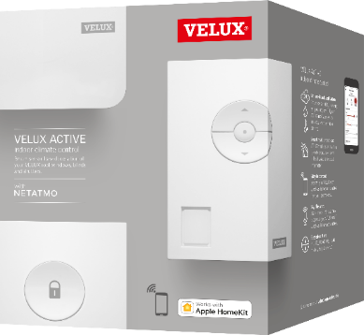



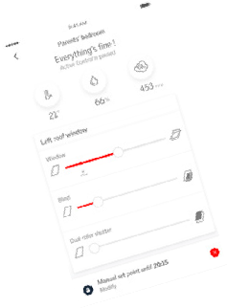

Lepší vnitřní prostředí díky automatizaci
Zlepšení tepelné pohody
Odstranění chemikálií, částic, pachů, alergenů, plísní
Lidské faktory
Propojení se s přírodou
Snížení rizika alergií, astmatu a jiných nemocí
Podpora produktivity a pocit pohody
VELUX ACTIVE JE ŘEŠENÍ

Slide 15

twitter.com/VELUX
facebook.com/VELUX
youtube.com/user/VELUX
linkedin.com/company/VELUX
pinterest.com/VELUXGroup/

